Slide 1
Programski jezik C
Elektronski fakultet u Nišu
Algoritmi i programiranje
Primeri

Slide 2
Algoritam:
sort
Zadatak:
Napisati algoritam i funkciju na C-u koja vrši sortiranje celobrojnog niza a u neopadajući redosled, kao i glavni program koji poziva funkciju.
for i:=0,n-2
min:=a(i)
ind:=i
for j:=i+1,n-1
a(j) < min
ne
min:=a(j)
ind:=j
a(ind):=a(i)
a(i):=min
kraj

Slide 3
C funkcija:
#include <stdio.h>
#define MAXSIZE 100
int a[MAXSIZE], n;
void sort(void)
{
int i, imin, min, j;
for (i = 0; i < n-2; i++) {
ind = i; min = a[i];
for (j = i+1; j <= n-1; j++)
if (a[j]<min) {
ind = j;
min = a[j];
}
a[ind] = a[i];
a[i] = min;
}
}
}

Slide 4
Glavni program:
Start
n, a(i), i=0,n-1
Sort
a(i), i=0,n-1
kraj

Slide 5
Glavni program (C):
void main(void)
{
int i;
printf("Unesi velicinu niza: ");
scanf("%d", &n);
printf("Unesi %d celih brojeva:\n", n);
for (i = 0; i < n; i++)
scanf("%d", &a[i]);
sort();
printf("Sortirani niz:\n");
for (i=0; i<n; i++)
printf("%d\n", a[i]);
}

Slide 6
Zadatak:
Napisati algoritam i funkciju na C-u koja vrši sortiranje celobrojnog niza a u neopadajući redosled korišćenjem pointera, kao i glavni program koji poziva funkciju.
Rešenje:
#include <stdio.h>
#define MAXSIZE 100
int a[MAXSIZE], size;
void sort(void)
{
int *p, *pmin, min, *q, *pn = a + size-1;
for (p = a; p < pn-1; p++) {
pmin = p; min = *p;
for (q = p+1; q <= pn; q++)
if (*q < min) {
pmin = q;
min = *q;
}
if (pmin != p) {
*pmin = *p;
*p = min;
}
}}

Slide 7
Glavni program (C):
void main(void)
{
int *p;
printf("Unesi velicinu niza: ");
scanf("%d", &size);
printf("Unesi %d celih brojeva:\n", size);
for (p = a; p < a+size; p++)
scanf("%d", p);
sort();
printf("Sortirani niz:\n");
for (p = a; p < a+size; p++)
printf("%d\n", *p);
}

Slide 8
Zadatak:
Napisati funkciju na C-u koja koja proverava da li je broj prost. U glavnom programu naći sumu prostih brojeva koji su manji od zadatog broja.
Rešenje:
/* Vrati 1 ako je prost broj, 0 ako nije. */
int isPrime (int n) {
int i;
for (i = 2; i < n; ++i) {
if (n % i == 0) {
return 0;
}
}
return 1;
}

Slide 9
Glavni program:
#include <stdio.h>
int isPrime (int n);
int main () {
int n, limit , sum = 0;
printf (" Unesi granicu : ");
scanf ("%d", &limit );
for (n = 1; n <= limit ; ++n) {
if ( isPrime (n)) {
sum += n;
}
}
printf ("Suma prostih brojeva <= %d je %d\n",limit , sum );
return 0;
}

Slide 10
Algoritam:
Stampaj (n)
Zadatak:
Napisati algoritam i funkciju na C-u koja vrši štampanje cifara zadatog celog broja.
n < 0
ne
‘ - ’
n = - n
[n /10] > 9
ne
Stampaj (n/10)
n%10 + ‘0’
kraj

Slide 11
C funkcija:
#include <stdio.h>
void stampaj(int n)
{
if (n < 0){
printf(“%c”, ‘-’);
n = -n;
}
if (n/10)
stampaj(n/10);
printf(“%c”, n%10 + ‘0’);
}

Slide 12
Elektronski fakultet u Nišu
Algoritmi i programiranje
Zadatak: Lančane liste
Napisati funkciju na C-u koja briše prvi čvor sa vrednošću y iz lančane liste lista.
Rešenje:
A
y
C
D
lista
C
D
A
y

Slide 13
Rešenje:
#include <stdio.h>
#include <stdlib.h>
#include <malloc.h>
struct cvor{
int sadrzaj;
cvor *sledeći;
};
void brisi(struct cvor *lista, int y){
struct cvor *p, *prethodni;
if (lista->sadrzaj == y)lista = lista->sledeci;
else {
prethodni = lista; p = prethodni->sledeci;
while (p->sadrzaj != y && p != NULL){
prethodni = p;
p = p->sledeci;
}
if (p != NULL){
prethodni->sledeci = p->sledeci;
free (p);
}
else
printf(“Ne postoji elemenat sa zadatim kljucem\n”);
}
}

Slide 14
Zadatak:
Napisati funkciju na C-u koja vrši obrtanje (inverziju) stringa.
Rešenje:
#include <stdio.h>
void obrni(char s[])
{
int c,i,j;
for(i = 0, j = strlen(s)-1;i < j; i++, j--){
c = s[i];
s[i] = s[j];
s[j] = c;
}
}

Slide 15
Zadatak:
Napisati funkciju na C-u koja vrši kopiranje sadržaja jedne datoteke u drugu.
Rešenje:
#include <stdio.h>
main()
{
char in_name[25], out_name[25];
FILE *in_file, *out_file;
int c;
printf("Datoteka koja se kopira:\n");
scanf("%24s", in_name);
printf("Ime datoteke u koju se kopira:\n");
scanf("%24s", out_name);
in_file = fopen ( in_name, "r");
if( in_file == NULL )
printf("Ne može se otvoriti %s za čitanje.\n", in_name);
else {
out_file = fopen (out_name, "w");
if( out_file == NULL )
printf("Ne može se otvoriti %s za pisanje.\n",out_name);
else {
while( (c = getc( in_file)) != EOF )
putc (c, out_file);
putc (c, out_file); /* copy EOF */
printf("Datoteka je kopirana.\n");
fclose (out_file);
}
fclose (in_file);
}
}

Slide 16
Zadatak:
Napisati funkciju na C-u koja čita redom linije iz teksta čiji je kraj označen praznom linijom, sortira ih i štampa.
Rešenje:
#include <stdio.h>
#include <string.h>
#include <stdlib.h>
#define MAXSIZE 100
#define MAXLEN 80
char array[MAXSIZE][MAXLEN];
int size;
void sort(void)
{
int i, imin, j, n = size-1;
char min[MAXLEN];
for (i = 0; i < n; i++) {
imin = i; strcpy(min, array[i]);
for (j = i+1; j <= n; j++)
if (strcmp(array[j],min)<0) {
imin = j;
strcpy(min, array[j]); }
if (imin != i) {
strcpy(array[imin], array[i]);
strcpy(array[i], min);
}}}

Slide 17
Glavni program:
void main(void)
{
int i;
size = 0;
printf("Unesi tekst zavrsen praznom linijom:\n");
gets(array[size]);
while (strlen(array[size]))
gets(array[++size]);
sort();
printf("Sortirane linije teksta:\n");
for (i = 0; i < size; i++)
printf("%s\n", array[i]);
}

Slide 18
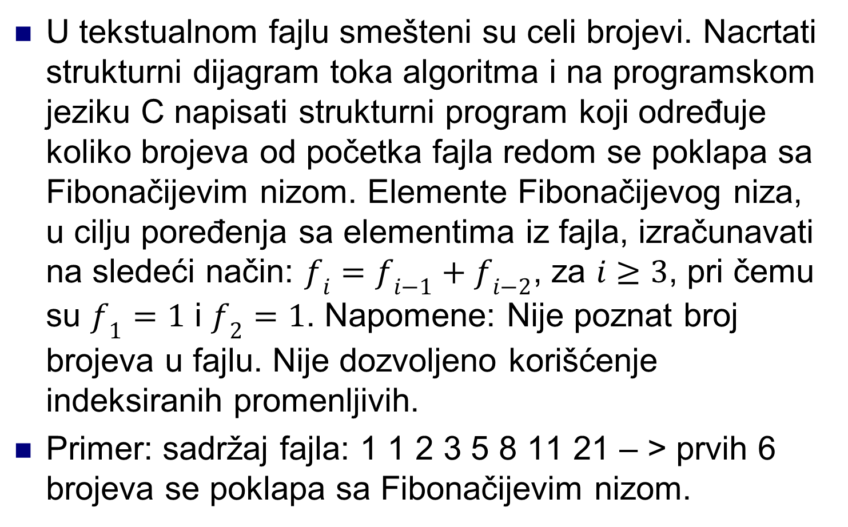
Zad 1:

Slide 19
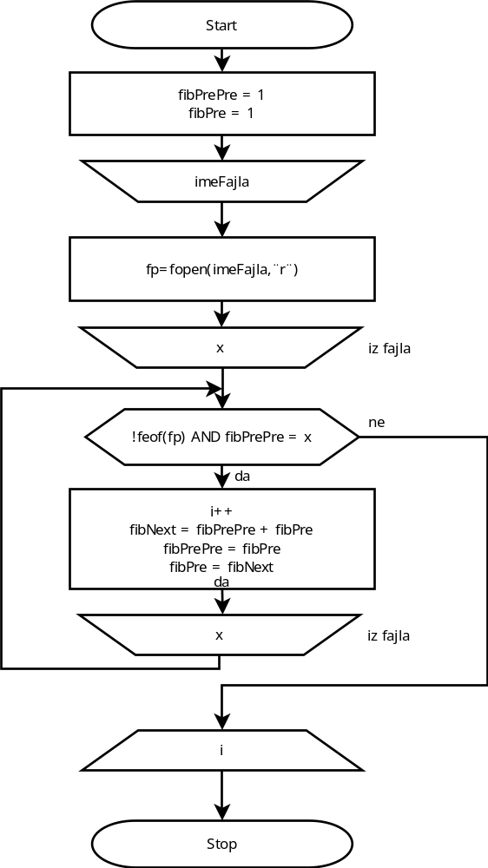
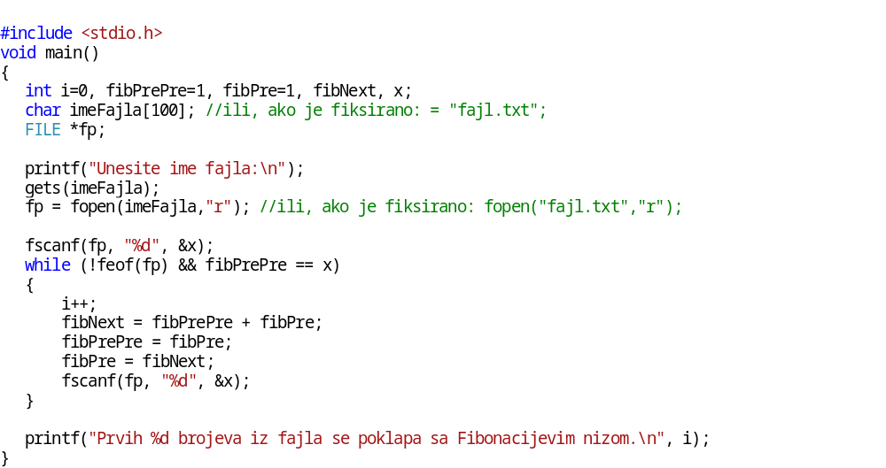

Slide 20
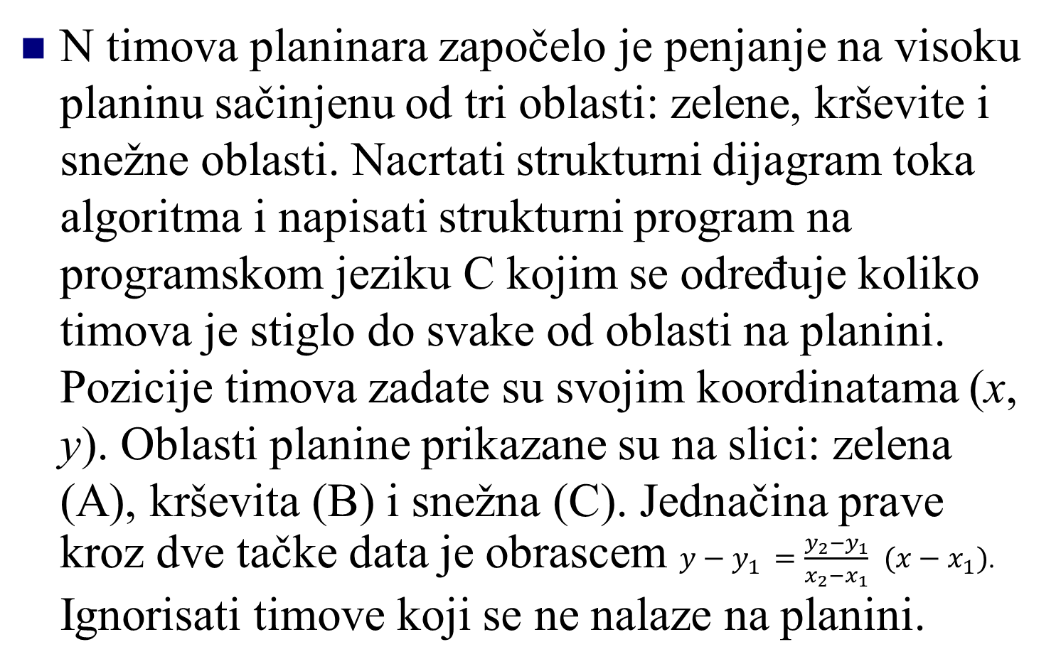
Zad:

Slide 21
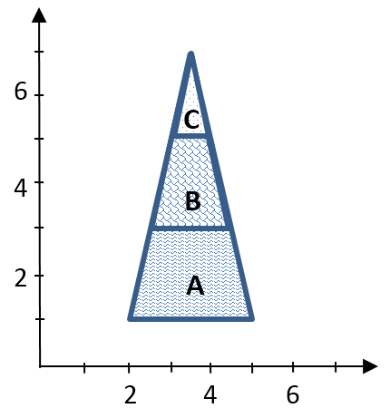
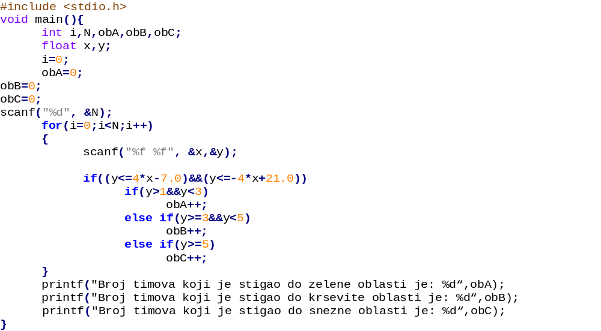

Slide 22
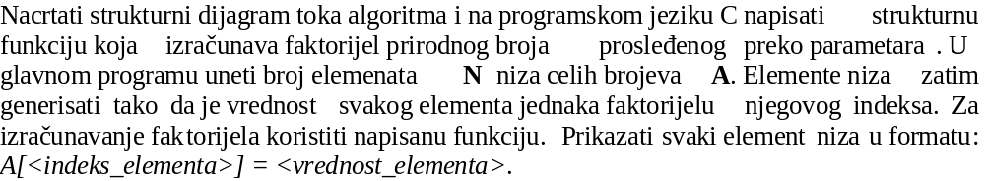
ZAD:

Slide 23
